Slide 1
Presentación de un caso de quiste renal
Autor
Ernesto Izquierdo Rodríguez
Angel María Franco Orozco
Tutora: Dra. Rosario Calviac Mendoza
Esp. Urología. Profesora auxiliar.

Slide 2
Quiste renal simple
El quiste simple se cree que es adquirido, su patogenia exacta no se conoce.
Su incidencia aumenta con la edad, siendo menos de 4% en la infancia y de más de 30% después de los 70 años; no se ha informado de ningún predominio respecto al sexo.
La mayoría de los quistes son uniloculares, de tamaño variable. La pared del quiste es lisa, blanca o amarillenta, delgada y translúcida. El contenido del quiste suele ser claro o pajizo con características químicas de trasudado plasmático. Microscópicamente, la pared del quiste está formada por una capa de epitelio indeterminado, plano y en ocasiones discontinuo.

Slide 3
El diagnóstico se hará por ecografía renal ante una tumoración esférica bien delimitada y con ausencia de ecos internos; la gammagrafía renal TcDMSA muestra la zona hipocaptante. Si el diagnóstico es dudoso, se indicará le urografía excretora y la TAC.
En la mayoría de los casos la conducta es expectante por tanto el tratamiento solo se aplica en los quistes grandes que provocan síntomas; para ello se cuenta con diferentes variantes que incluyen desde la punción e inyección de sustancia esclerosante hasta la exéresis por cirugía laparoscópica o cirugía abierta.

Slide 4
Riñón multiquístico
Se caracteriza por un riñón constituido sólo por quistes, sin parénquima o con muy escasa cantidad de este, por lo general la pelvis renal está ausente, al igual que los cálices, el uréter casi siempre es atrésico. La función renal está abolida o es prácticamente inexistente.
La prevalencia es de 1 por 4000 nacidos vivos, la afección es frecuentemente unilateral, con predominio del lado izquierdo, existe un ligero predominio en el sexo masculino.

Slide 5
Diagnóstico
Se realiza por ecografía prenatal y puede confundirse con hidronefrosis con pelvis intrarrenal. Se detecta con menor frecuencia y fortuitamente con el nacimiento, cuando se realiza un estudio ultrasonográfico o radiológico por otra causa.
La gammagrafía dinámica DPTA o MAG-3 evidencia la ausencia funcional del riñón afecto y la posible existencia de procesos obstructivos en el riñón contralateral.

Slide 6
Se trata de:
Una paciente femenina de 11 meses de edad con antecedentes prenatal renal, de dilatación pielocalicial que se interpreta como posible riñón multiquístico.

Slide 7
En el ultrasonido post natal inmediato informa:
Imagen ecolúcida de 49x28x40 mm con pared de 4,6 mm y elementos celulares en su interior que puede corresponder a un quiste de ovario. Riñón derecho ectópico con dilatación de sus cavidades de moderada a severa y parénquima renal de 3,5 mm.

Slide 8
Se decide realizar laparoscopia para el tratamiento de quiste de ovarios y a su vez informan que hay una gran estructura quística renal dependiente del riñón derecho, posiblemente ectópico.
En el servicio de urología a los 2 meses de edad recibimos la paciente asintomática, eutrófica con el antecedente de riñón derecho con hidronefrosis y ectópico.

Slide 9
Investigaciones realizadas
Urocultivo: no crecimiento bacteriano.
Hemoglobina: 13,3 g/dl
Eritrosedimentación: 14 mm
Leucograma: normal.
Creatinina: 56 mol/l

Slide 10
Ultrasonido renal y vesical:
Ri: tamaño y posición normal. Mide 44x24x30 mm.
Rd: ectópico pélvico. Parénquima renal de 0,5 mm. Pelvis y cálices renales muy dilatadas. En estudio Doppler no se definen vasos anómalos.
Uretrocistografía miccional:
Vegiga normal, uretra sin alteraciones, no demostró reflujo vesico ureteral.

Slide 11
En varias consultas de urología tiene urocultivos sin crecimiento bacteriano.
Se realiza ultrasonido evolutivo a los 10 meses de edad e informa:
Riñón izquierdo normal 62x32 mm, parénquima normal.
Riñón derecho con gran imagen multilobulada de paredes finas que llega al hipogastrio 93x47x34 mm

Slide 12
Gammagrafía renal DMSA
Rd: no se observa en el estudio. Existen restos de parénquima en su sitio que puede ser atrofia de vida embrionaria.
Ri: algo aumentado de tamaño, irregular en forma afilada hacia el polo inferior.
Conclusión:
Mono reno izquierdo.

Slide 13
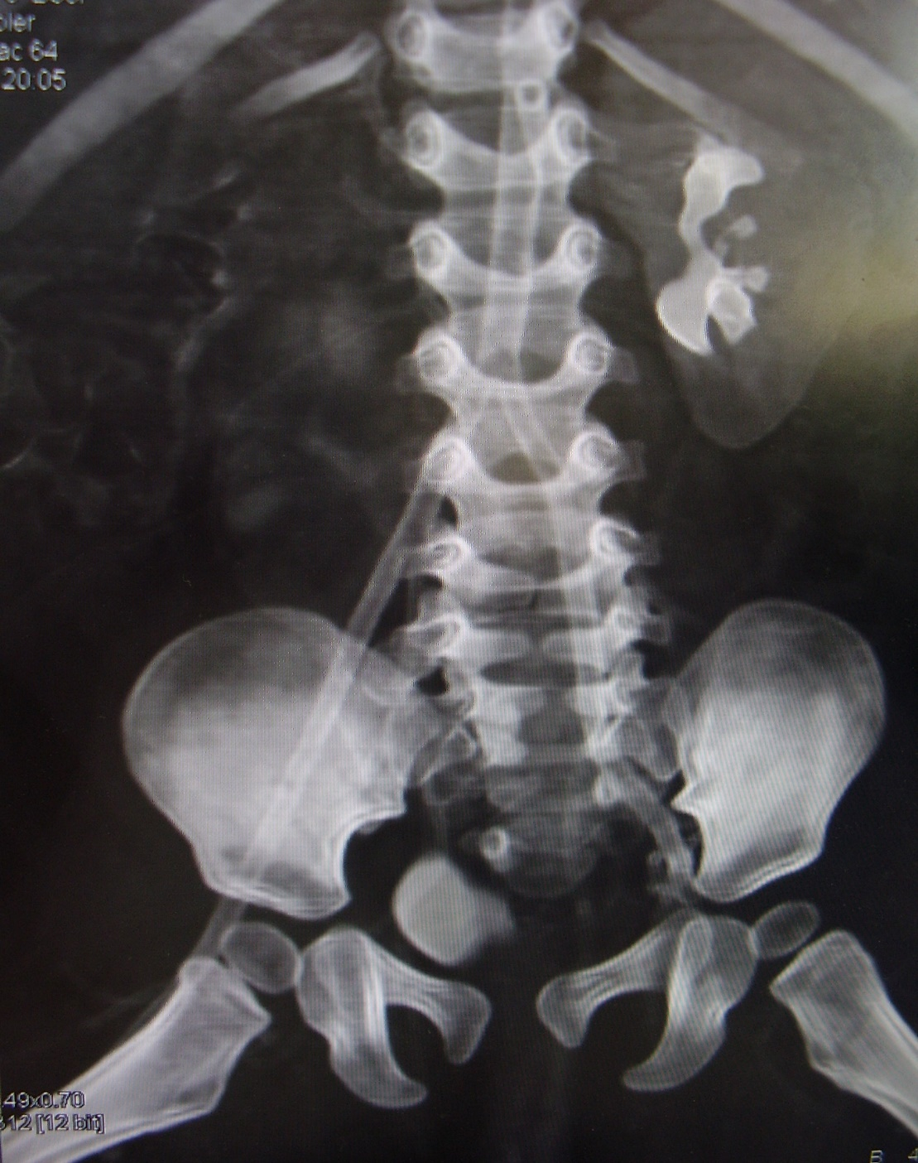
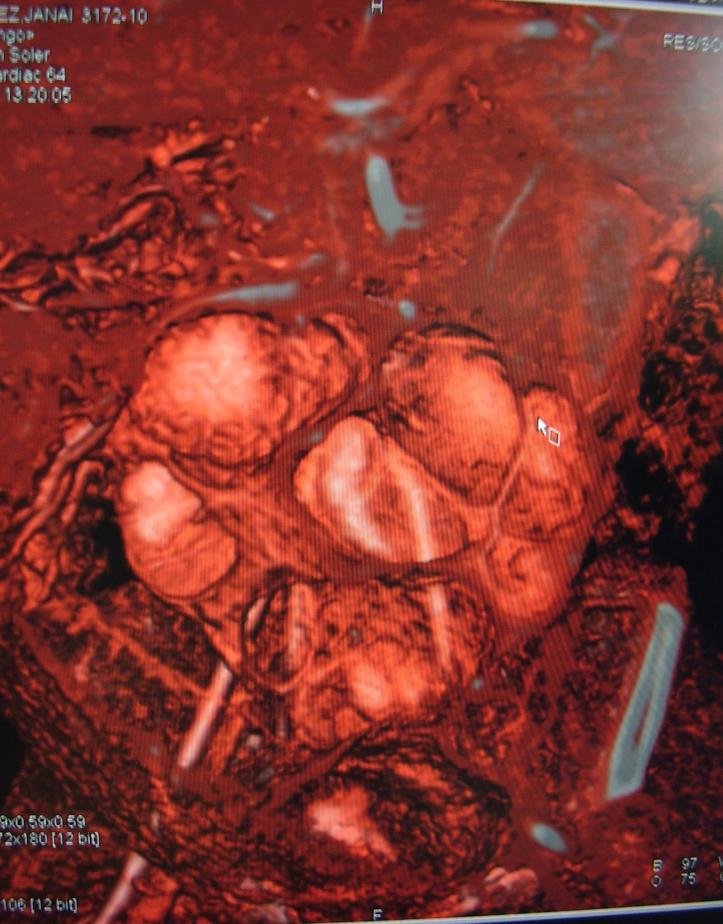

Slide 14
Gracias

